Slide 1
Hca revisjon & rådgivning

Slide 2
An introduction to big data

Slide 4
Notes:
Det er enkelthistorier bak enhver observasjon.
Forestill deg at din tenåringsdatter mottar en reklamepakke rettet mot graviditetsprodukter fra en supermarkedskjede.

Slide 5
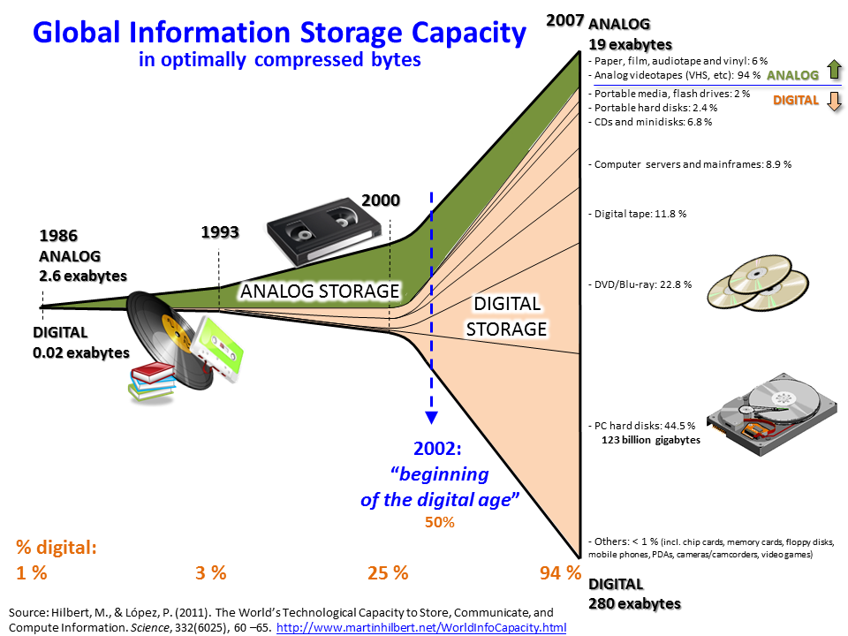
Some terms
Big data
Fashion term
Data – driven
Decisions driven by empirical observations
Artificial intelligence
Intelligent behaviour by machines
Notes:
Etter hvert som mer og mer data har blitt lagret har det bygget seg opp et marked for å bruke denne dataen.

Slide 6
What is big data?
Volume
No need to sample
Velocity
Data is available real time
Variety
Can be text, photos, videos etc
Notes:
Jeg kommer til å gå inn på volum og variety.
Som eksempel på Velocity kan robottradere nevnes.
Andre elementer. Veracity, machine learning og digital footprint.

Slide 7
Is bigger better?
Notes:
Eksempelet på neste side fungerer bra.

Slide 8
Small vs big data (volume)
What happened when researchers got access to all tax records in the USA?
When asking small data questions, the data revealed little new. They got the same answers as with polling data.
Then they asked big data questions:
What is the scope of tax fraud, and what do people who commit tax fraud have in common?
Notes:
For å forstå svindelen må jeg først forklare at en inntekt på akkuratt § 9.000 er et magisk tall for selvstendige næringsdrivende med ett barn i USA. Da får de ca § 1000 fra staten. Hverken mer eller mindre. Dette er også den mest hyppige rapporterte inntekten i USA, og sjeldne boketteryn viser store avvik fra dette i begge retninger.
Forskerne fant to faktorer som forklarte hvor hyppig 9.000 ble rapportert som inntekt. 1. Antall skatterådgivere i nærområdet. 2. Antall andre selvstendige næringsdrivende i området.
→ Informasjon.

Slide 9
Variety
Notes:
Bruk av satellittbilder til å forutse utvikling i BNP. Tall for utviklingsland er svake.
Inkluderer bruken av machine learning.

Slide 10
How to use?
A culture where empirical observations are at the core of decision making.
Establish an information system capable of delivering the necessary input for decisions.
A piecemeal approach
Notes:
I en kultur der bevis ligger til grunn for beslutninger legger man mindre vekt på skjønn.
Regnskapsfunksjonen er et fornuftig sted å starte. Det er en funksjon som allerede i dag genererer mye data, samt rapporter som benyttes av ledelsen.

Slide 11
Data – driven
Prerequisites for being data driven
Sampling
Access
Data is analysed and repored
Data is used in decicion making
Challenges for smaller companies
Skills and resourses
Notes:
Eksempel på implementeringer av det å være data-driven.
Start i regnskapsfunksjonen. Konsulentvirksomhet som ønsker å måle lønnsomhet, per ansatt, per bransje, basert på kundestørrelse.
Samling av data: Innhente data fra CRM, regnskapsystem og proff.
Tilgang på data: Består i å rense dataene, slå den sammen og gjøre de enklere å håndtere.
Analyse og rapportering: Består i å gruppere dataene, sette sammen rapporter og se sammenhenger.
Beslutninger: Om ingen ting gjøres med dette er vi like langt.

Slide 12
Dynamic business metrics
Traditional business metrics (profit/loss or cash flow):
Influence decisions over the long term
Dynamic business metrics
Convey a sense of urgency
Change significantly over a month or less
Indicate actions that will significantly impact the metric
Notes:
Small changes can have a small impact. For example the percentage of people that will bring their shopping carts to checkout, is extremely sensitive to page load time.

Slide 13
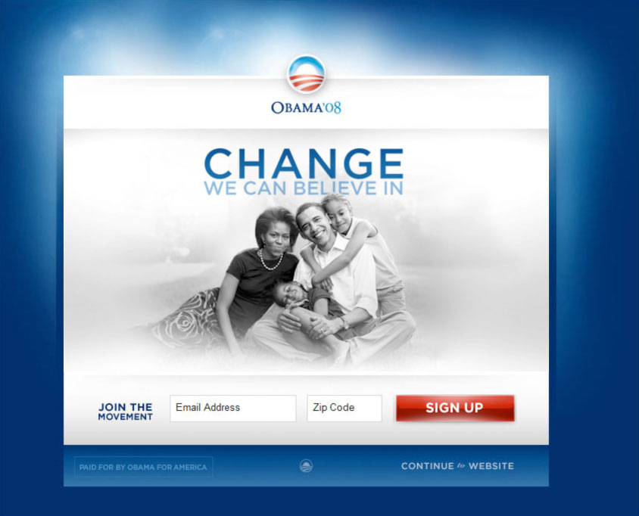
A/B Testing
Notes:
Basisen i den vitenskapelige metode er RCT.

Slide 14
Mer informasjon

